Slide 1


Wander
Itération 1

Slide 2


Sommaire
1
Rappel du projet
2
Objectifs de l’itération
3
Changement de l’organisation du projet
4
Schéma de la base de données
5
Réalisations
6
Démo
7
Conclusion et vision sur la prochaine itération

Slide 3
Rappel du projet

Slide 4
Rappel du projet
Jeu multi-joueurs en deux dimensions
Possibilité de se déplacer dans l’environnement
Acheter / Vendre des propriétés
Exercer un métier virtuel
Communiquer avec les autres joueurs
Participer à des évènements

Slide 5
Objectifs de l’itération

Slide 6
Objectifs itération
1
Réaliser la base de données
2
Système d’inscription / connexion
3
Synchronisation des joueurs
4
Mise en place d’une intégration continue

Slide 7
Nouvelle organisation

Slide 8
Nouvelle organisation
Remplacement d’ASP par SignalR
Single page application
Authentification SignalR

Slide 9
Schéma de bdd

Slide 10
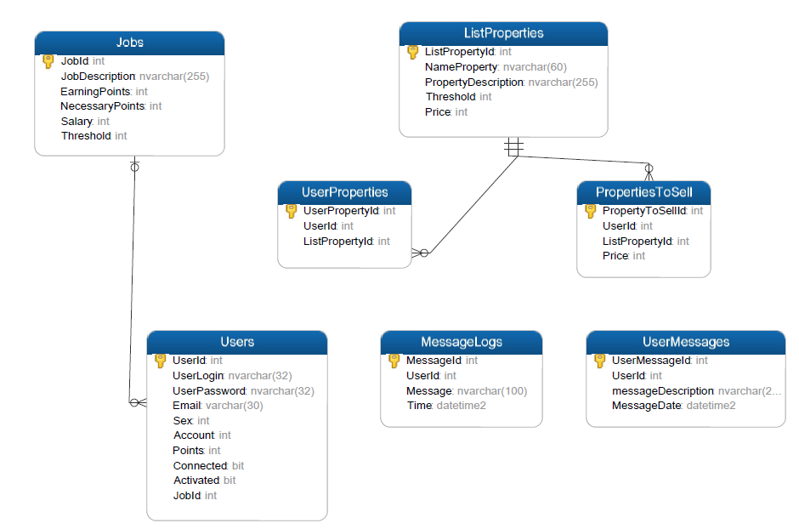
Schéma bdd

Slide 11
Réalisations

Slide 12
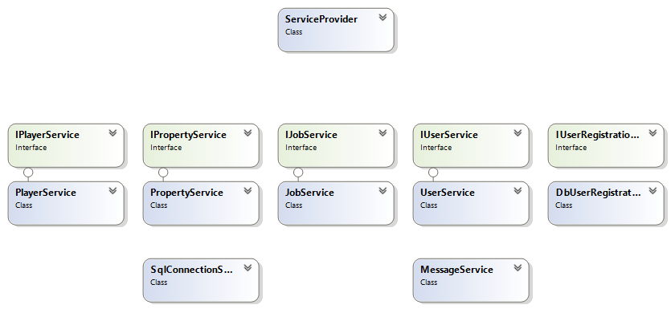
Services

Slide 13
Système d’inscription

Slide 14
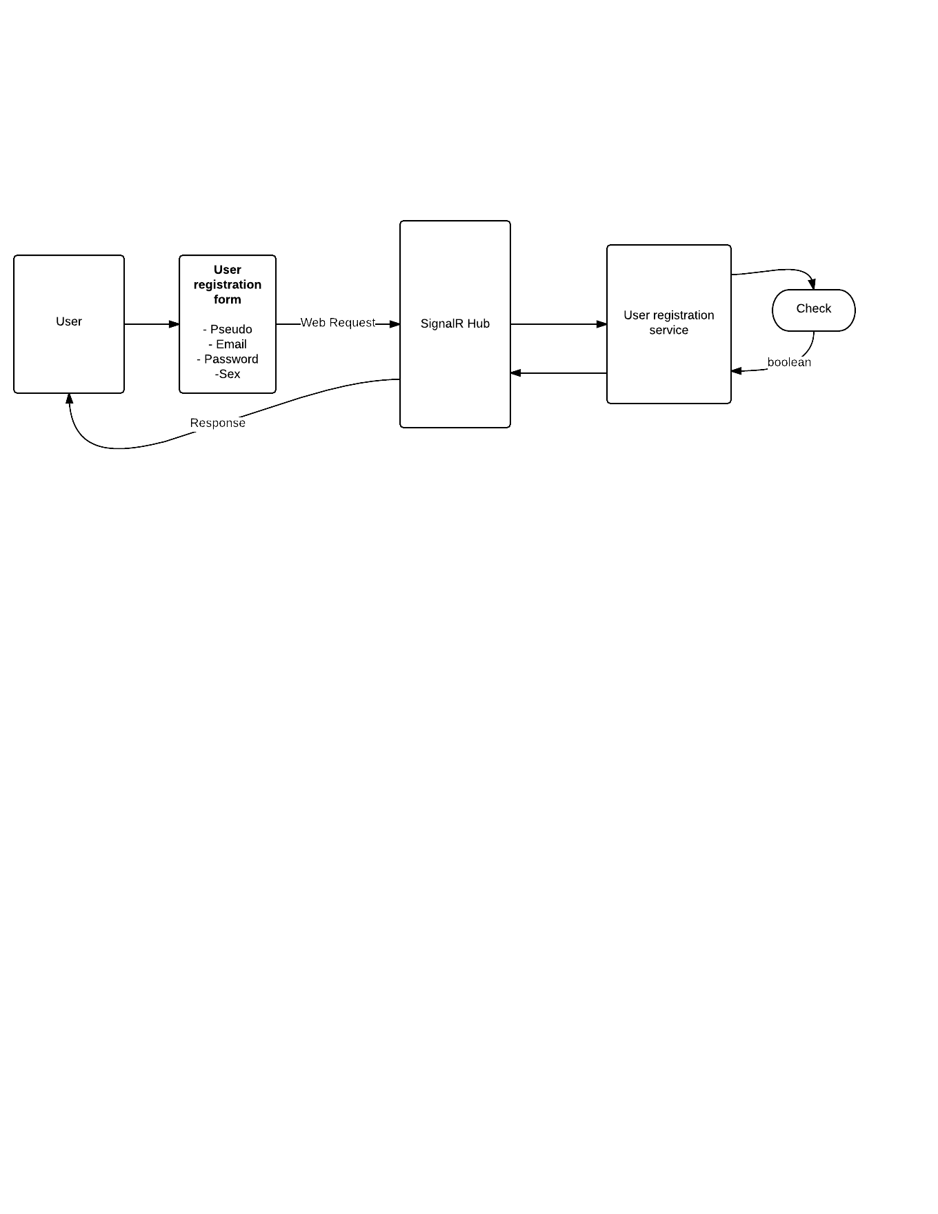
Inscription

Slide 15

Connexion

Slide 16
Synchronisation

Slide 17
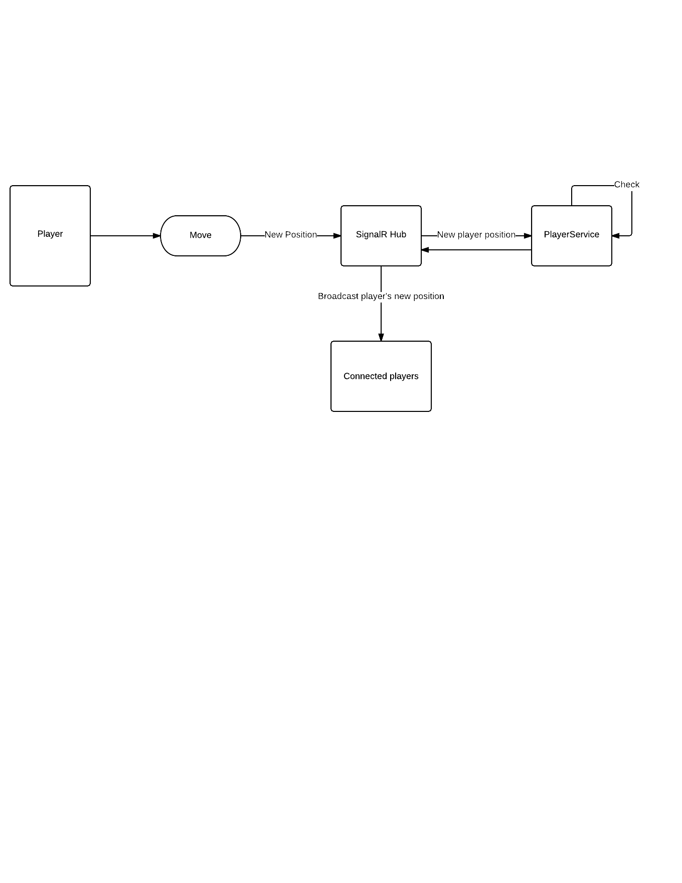
Synchronisation

Slide 18
Intégration continue

Slide 19
Intégration continue
Mise en place d’AppVeyor
Mise en place de CodeCakeBuilder
Intégration continue non terminée

Slide 20
Démo

Slide 21
Conclusion

Slide 22
Conclusion
Objectifs de l’itération atteints
Première version jouable en ligne
Ajouts de nouvelles fonctionnalités
Couverture de code de plus de 80%

Slide 23
Vision prochaine itération
Mettre en place l’achat de propriétés via le jeu
Mettre en place l’acquisition d’un nouveau travail depuis le jeu
Mettre en place des missions pour les joueurs
Tests de charge du serveur
Finir la mise en place de l’intégration continue

